Slide 1
Методы сбора, хранения, обработки и анализа данных
Лекция 9
Сборки

Slide 2
SQL CLR
CLR – Common Language Runtime – общеязыковая исполняющая среда
Поддерживаемые языки C# и VB
Управляемая среда
Домены приложений
CLR развернута в SQL Server
Потоковая обработка результирующих наборов – по одной строке

Slide 3
Интеграция .NET и SQL Server
Сложная логика
Решение математических задач
Подключение к удаленным службам
Работа с удаленными хранилищами данных
Управление внешними файлами

Slide 4
SQL CLR
Процедуры
Функции – скалярные и табличные
Типы
Триггеры

Slide 5
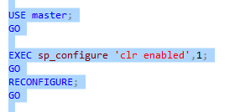
Включение SQL CLR

Slide 6
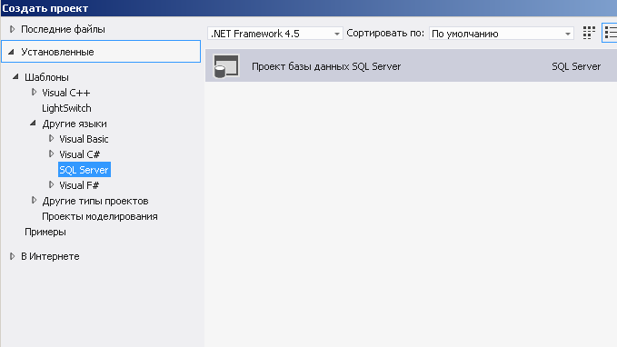
Создание проекта сборки

Slide 7
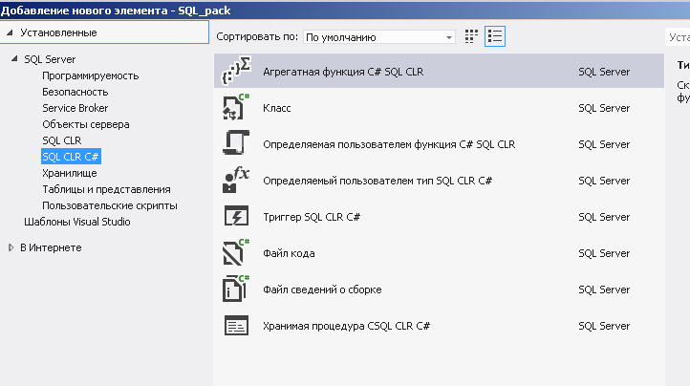
Добавление элементов сборки

Slide 8
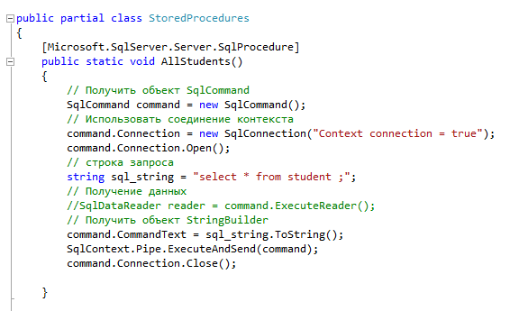
Создание процедуры

Slide 9
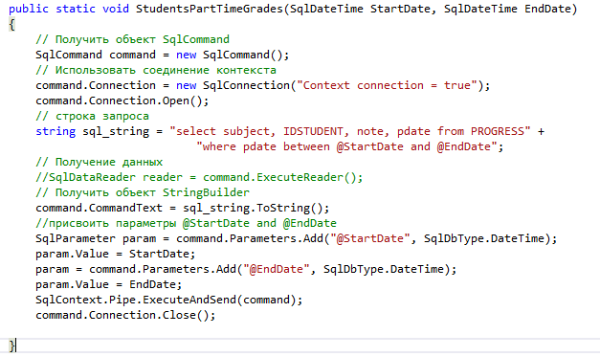
Добавление параметров

Slide 10
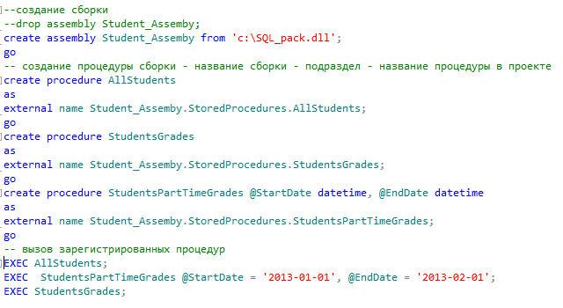
Регистрация сборки в SQL Server

Slide 11


Создание агрегатной функции и типа

Slide 12
SqlUserDefinedAggregate
Init – инициализация корректными значениями при отсутствии строк
Accumulate – вычисление агрегации
Merge – применение агрегата над агрегатом
Terminate – возвращает конечный результат

Slide 13
SqlUserDefinedType
INullable
  IsNull – проверка на NULL
  Null – вновь созданный экземпляр типа
ToString – строковое представление экземпляра типа
Parse - получение экземпляра из строки

Slide 14
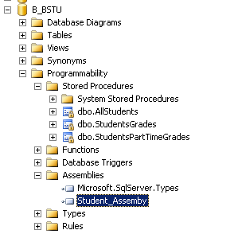
Сборки в SQL Server

Slide 15
CAS
Code Access Security – CAS – механизм управления безопасности доступа к коду
  SAFE– не нужны внешние ресурсы, управляет SQL Server
  EXTERNAL_ACCESS – доступны внешние ресурсы (файлы, сетевые, службы, реестр)
  UNSAFE – разрешены любые действия
CLR strict security включен по умолчанию (с 2017), все сборки воспринимаются как UNSAFE

Slide 16


Просмотр сведений о сборках

Slide 17

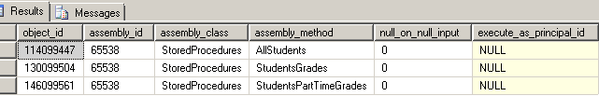
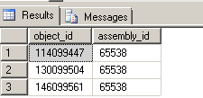
Просмотр сведений о сборках

Slide 18
Вопросы?

